Slide 1
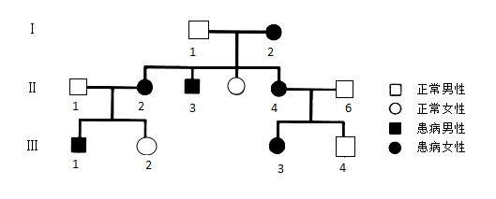
（2021八省联考辽宁生物）25. 人类的X和Y染色体上有同源区域，在形成精子时，X和Y染色体的同源区域可发生联会和交换。Léri-Weill软骨骨生成障碍综合征（LWD）是一种遗传性疾病，导致此病的基因及其等位基因位于X、Y染色体的同源区域。图是某家族关于该病的系谱图（相关基因用B和b表示）。已知II-4是纯合子。不考虑突变，回答下列问题：
（1）人群中非LWD男性和LWD男性患者的基因型共有__________种。引起LWD遗传病的基因是__________（填“显性”或“隐性”）基因。
（2）III-3的基因型是__________。
（3）II-3的基因型是__________。II-3与一表现型正常的女子结婚，生了一个患LWD的男孩，该男孩的基因型是____，其患病的原因可能是______。
（4）II-3与妻子希望生一个健康的孩子，你的建议应该是__________。

Slide 2
（1）人群中非LWD男性和LWD男性患者的基因型共有__________种。引起LWD遗传病的基因是__________（填“显性”或“隐性”）基因。
（2）III-3的基因型是__________。
（3）II-3的基因型是__________。II-3与一表现型正常的女子结婚，生了一个患LWD的男孩，该男孩的基因型是____，其患病的原因可能是______。
（4）II-3与妻子希望生一个健康的孩子，你的建议应该是__________。
【答案】 (1). 4 (2). 显性 (3). X^{B}X^{b} (4). X^{B}Y^{b} (5). X^{b}Y^{B} (6). II-3在形成精子过程中X、Y染色体的同源区域发生交换，形成Y^{B}精子并受精 (7). 生男孩

Slide 3
（2021八省联考广东卷） 20.某昆虫的性别决定方式是XY型，其羽化昼夜节律受常染色体及性染色体上的2对等位基因（A/a、D/d）控制，不同基因型的个体表现型为正常节律或长节律。A、D基因编码的产物形成蛋白二聚体，是个体表现为正常节律的必要条件。回答下列问题：
（1）正常节律雄性亲本与长节律雌性亲本杂交，后代雌、雄个体分别表现为正常节律和长节律。甲同学据此推断A/a基因位于常染色体上、D/d基因位于X染色体上，你认为该同学的观点是否正确，画遗传图解支持你的观点，并据此作出结论。___________
（2）现用雌、雄亲本均为长节律的个体进行杂交，F₁全部表现为正常节律，则雌、雄亲本的基因型分别为___________、___________。
（3）上述F₁雌、雄个体相互交配，则F₂雌、雄性个体中正常节律与长节律个体的比值分别为___________、___________。

Slide 4
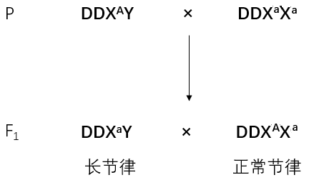
(1). 不正确，A/a基因位于X染色体上、D/d基因位于常染色体上，也可以出现正常节律雄性亲本和长节律雌性亲本杂交，后代雌雄个体分别表现为正常节律、长节律，遗传图谱为：
(2). aaX^{D}X^{D}或ddX^{A}X^{A}
(3). AAX^{d}Y 或DDXªY
(4). 3：1 (5). 3：5

Slide 5
例：已知灰色和黄色这对相对性状受一对等位基因的控制，性状的分离符合遗传定律。
现有两个杂交组合：灰色雌蝇Х黄色雄蝇、黄色雌蝇Х灰色雄蝇，只做一代杂交试验，每个杂交组合选用多对果蝇。推测两个杂交组合的子一代可能出现的性状，并以此为依据，对哪一种体色为显性性状，以及控制体色的基因位于X染色体上还是常染色体上这两个问题，做出相应的推断。（要求：只写出子一代的性状表现和相应推断的结论）

Slide 6
(2)如果两个杂交组合的子一代中都是黄色个体多于灰色个体，并且体色的遗传与性别无关，则黄色为显性，基因位于常染色体上；如果两个杂交组合的子一代中都是灰色个体多于黄色个体，并且体色的遗传与性别无关，则灰色为显性，基因位于常染色体上；如果在杂交组合灰雌和黄雄杂交，子一代中的雄性全部表现为灰色，雌性全部表现为黄色；如果在杂交组合黄雌和灰雄杂交，子一代中的黄色多于灰色个体，则黄色为显性，基因位于X染色体上；如果在杂交组合黄雌和灰雄杂交中，子一代中的雄性全部表现为黄色，雌性全部表现为灰色；在杂交组合灰雌和黄雄杂交，子一代中的灰色多于黄色个体，则灰色为显性，基因位于X染色体上

